Slide 1







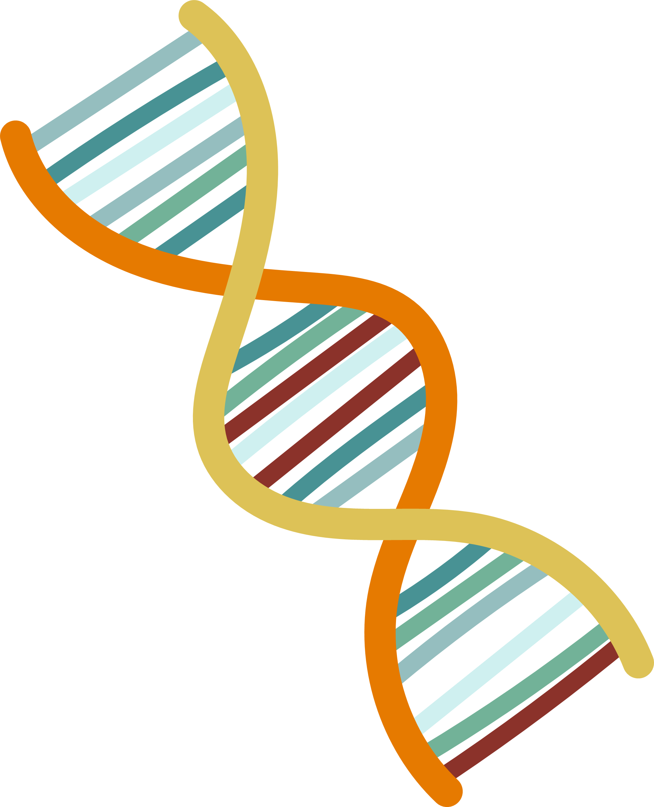


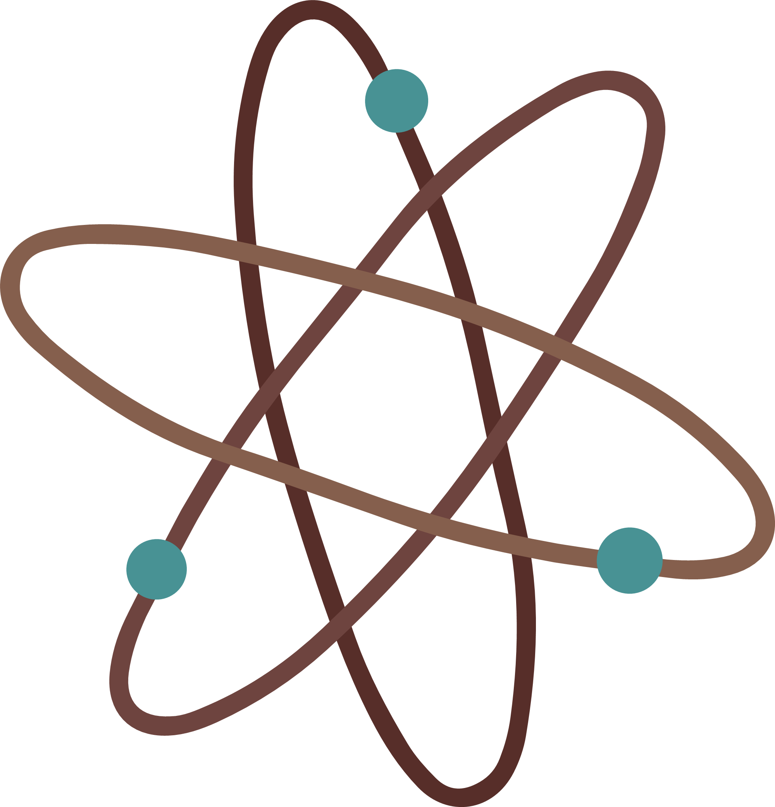

BÀI 2
CÂN BẰNG TRONG DUNG DỊCH NƯỚC.

Slide 2


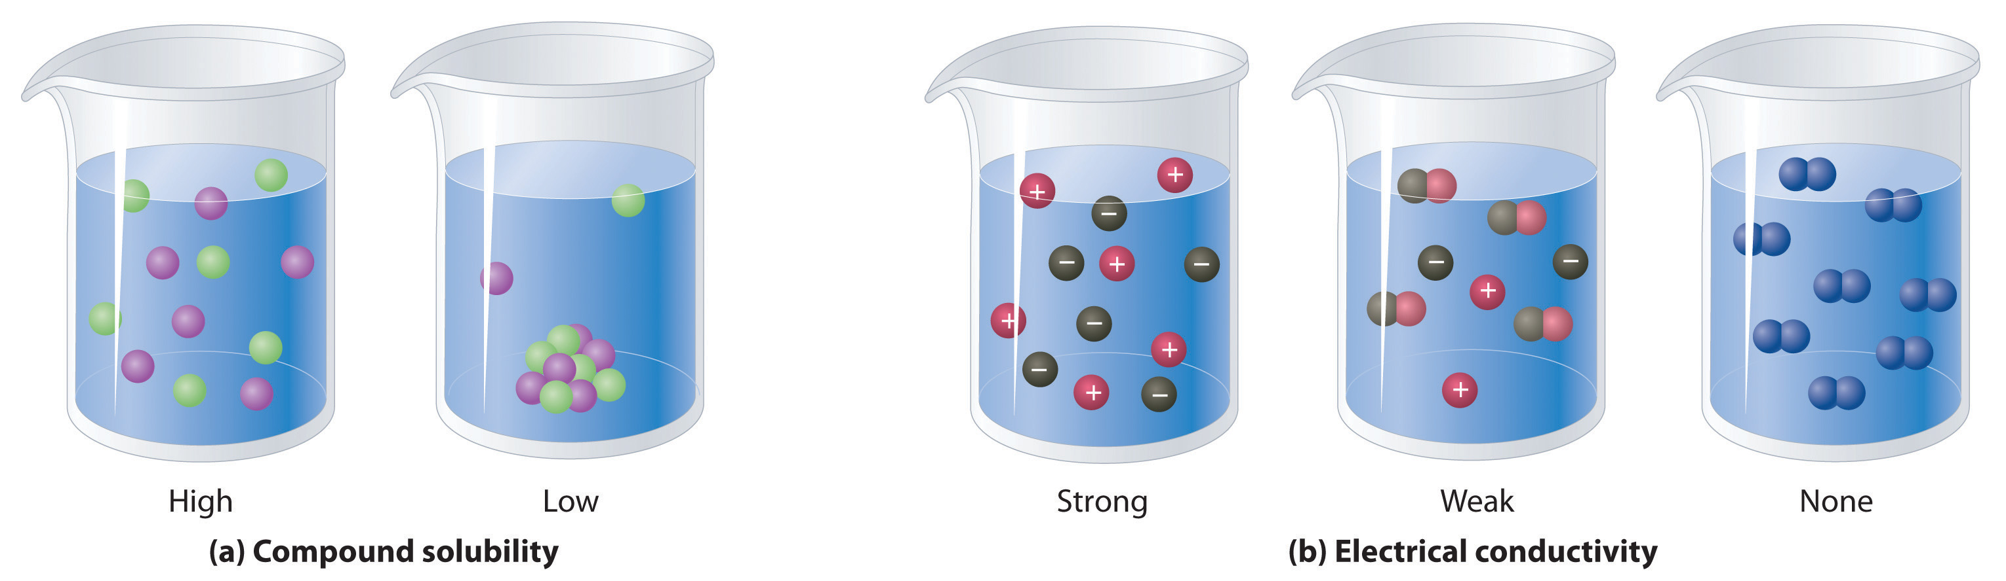
Quan sát hình, em hãy nêu những sự khác nhau
giữa chất điện li và chất không điện li.
Không phân li thành ion
Phân li thành ion
Dung dịch dẫn điện
Dung dịch
không dẫn điện
Dung dịch chất điện li
Dung dịch chất không điện li
Hình 2.1. Minh họa dung dịch chất điện li và chất không điện li

Slide 3



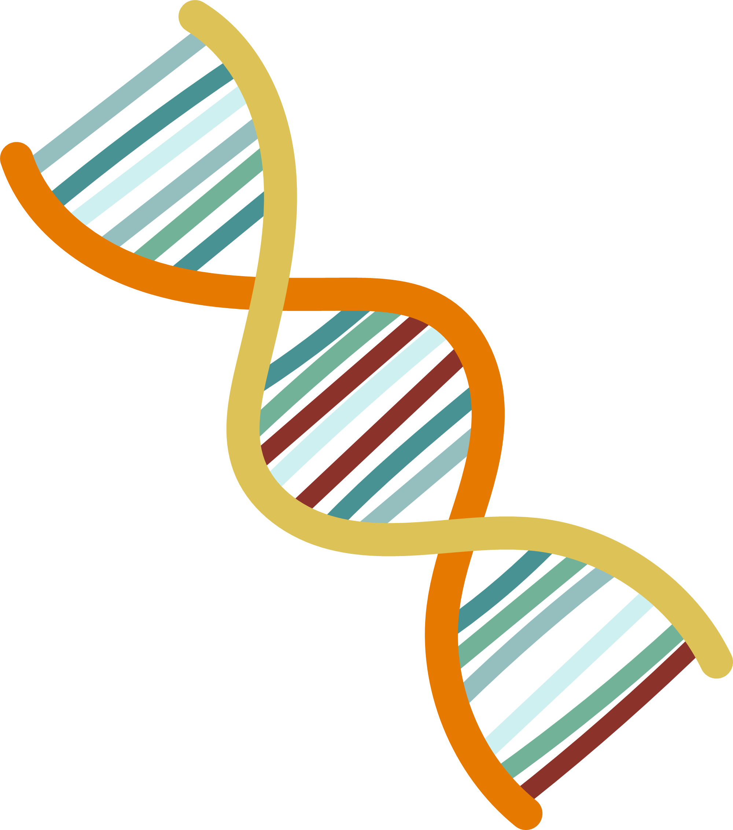


search
PHẦN I.
SỰ ĐIỆN LI,
CHẤT ĐIỆN LI,
CHẤT KHÔNG ĐIỆN LI

Slide 4
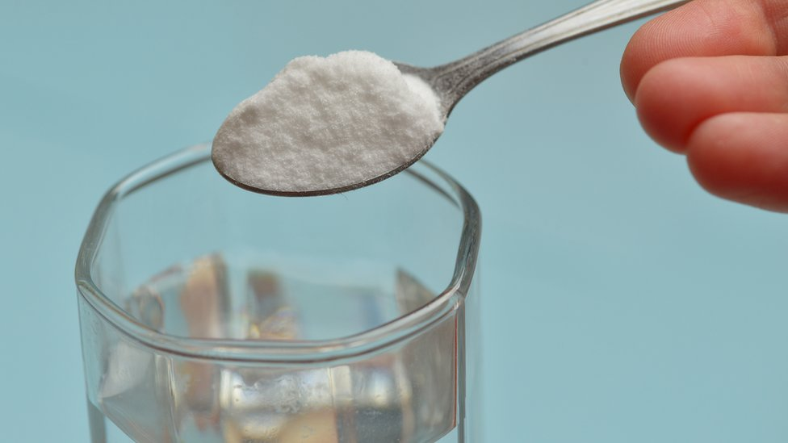
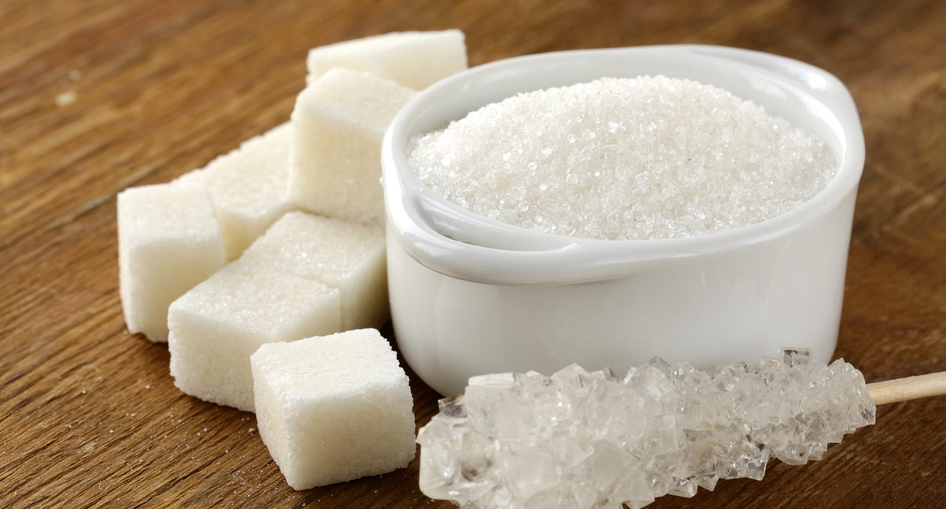
Trong đời sống thường ngày,
có rất nhiều quá trình hòa tan các chất vào nước.
Hòa tan muối ăn vào nước
khi pha nước muối súc miệng
Hòa tan đường kính (C₁₂H₂₂O₁₁)
vào nước để pha nước đường
Vậy có sự khác biệt cơ bản nào
khi muối ăn và đường tan trong nước?

Slide 5
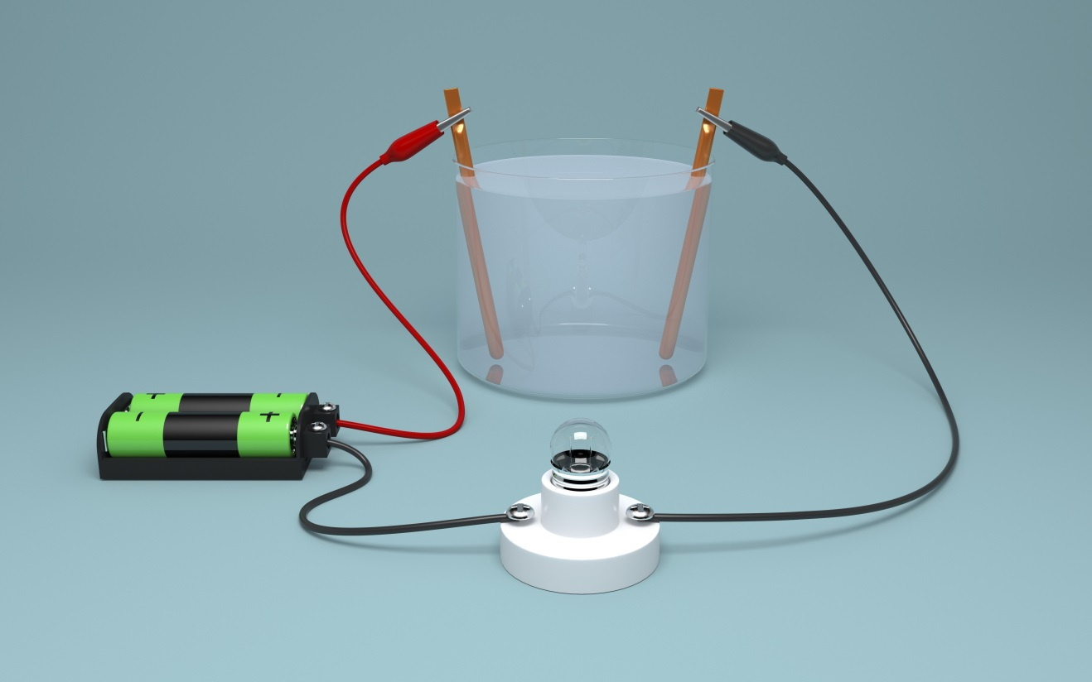
Cùng tìm hiểu vấn đề này thông qua việc quan sát thí nghiệm: Thiết lập bộ dụng cụ gồm một nguồn điện nối với hai thanh kim loại không chạm nhau, được đặt trong một cốc thủy tinh chứa nước muối hoặc nước đường (Hình 2.2).
a
b
Nước
muối
Nước
đường
Hình 2.2. Thí nghiệm với dung dịch nước muối và nước đường

Slide 6
Em hãy dự đoán bóng đèn ở hình (a) hay hình (b) sẽ sáng?
a
b
Nước
muối
Nước
đường
Hình 2.2. Thí nghiệm với dung dịch nước muối và nước đường

Slide 7
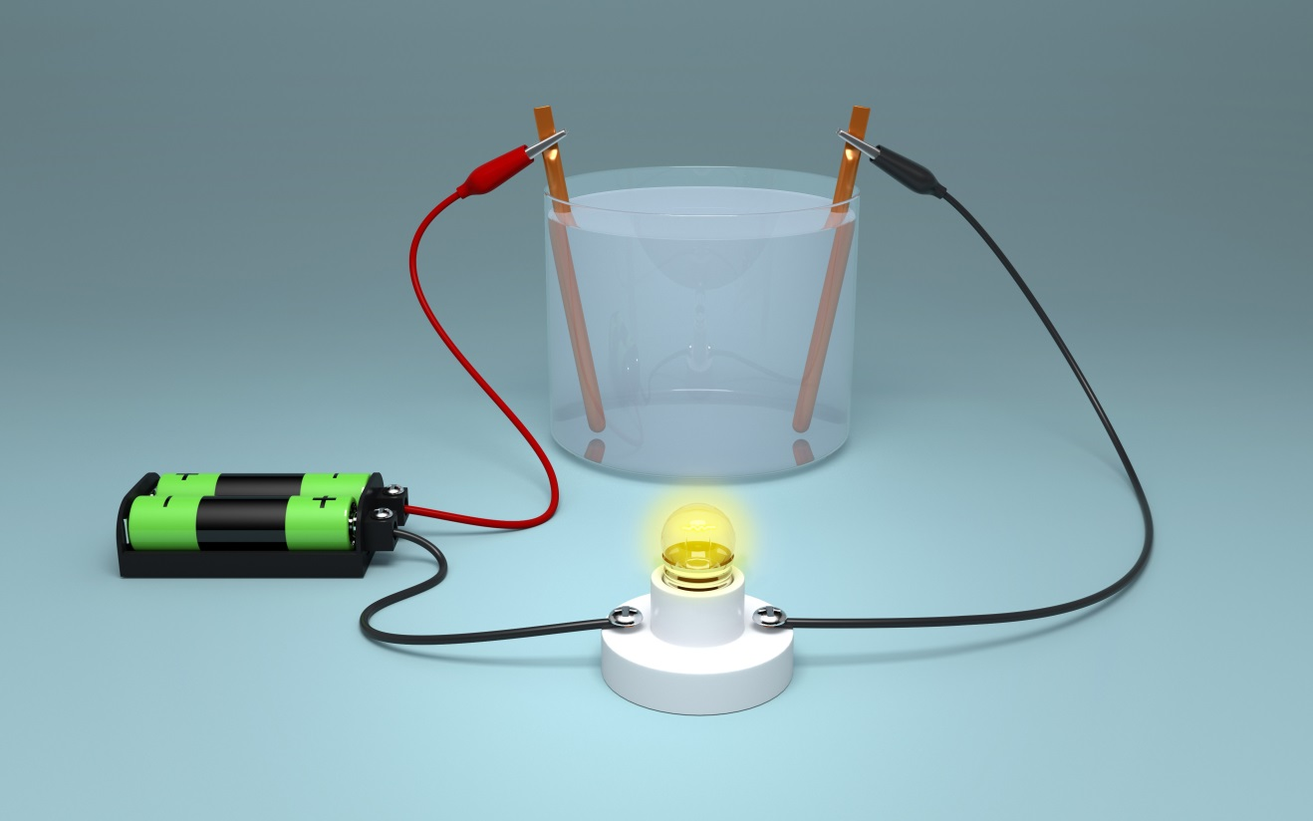
Kết quả quan sát
Cốc trong bộ dụng cụ thí nghiệm trên đựng nước muối thì bóng đèn sáng.
Cốc đựng nước đường thì bóng đèn không sáng.
a
b
Nước
muối
Nước
đường

Slide 8
?
Trong thí nghiệm trên, đèn sáng hay không sáng chứng tỏ tính chất vật lí nào của dung dịch chất tan?
Trả lời
Chứng tỏ tính chất dẫn điện của dung dịch chất tan.
a
b
Nước
muối
Nước
đường

Slide 9
Kết quả quan sát
Cốc trong bộ dụng cụ thí nghiệm trên đựng nước muối thì bóng đèn sáng.
Cốc đựng nước đường thì bóng đèn không sáng.
Có sự khác nhau về tính dẫn điện của dung dịch muối ăn và dung dịch đường.
a
b
Nước
muối
Nước
đường

Slide 10
Nước muối dẫn điện chứng tỏ trong dung dịch có chứa các hạt mang điện chuyển động tự do, đó chính là các ion. Vậy muối ăn khi tan trong nước sẽ phân li thành các ion.
Đường tan trong nước không tạo ra các ion nên dung dịch không dẫn điện.
a
b
Nước
muối
Nước
đường

Slide 11

Dự đoán trong thí nghiệm trên, cốc thủy tinh chứa nước nguyên chất thì đèn sáng hay không?
Trả lời
Cốc thuỷ tinh chứa nước nguyên chất thì đèn không sáng vì trong nước nguyên chất không có ion dẫn điện.
a
b
Nước
muối
Nước
đường

Slide 12
NaCl(s) → Na⁺(aq) + Cl⁻(aq)
(1)
Khi hoà tan muối ăn và đường kính vào nước, diễn ra các quá trình như sau:
C₁₂H₂₂O₁₁(s) → C₁₂H₂₂O₁₁(aq)
(2)
Nước
muối
Nước
đường

Slide 14
KẾT LUẬN
Quá trình phân li các chất khi tan trong nước thành các ion được gọi là sự điện li. Chất điện li là chất khi tan trong nước phân li thành các ion. Chất không điện li là chất khi tan trong nước không phân li thành các ion.
NaCl(s) → Na⁺(aq) + Cl⁻(aq)
(1)
Quá trình (1) mô tả sự điện li và được gọi là phương trình điện li của muối ăn.
Muối ăn thuộc loại chất điện li.
Đường kính thuộc loại chất không điện li.

Slide 15
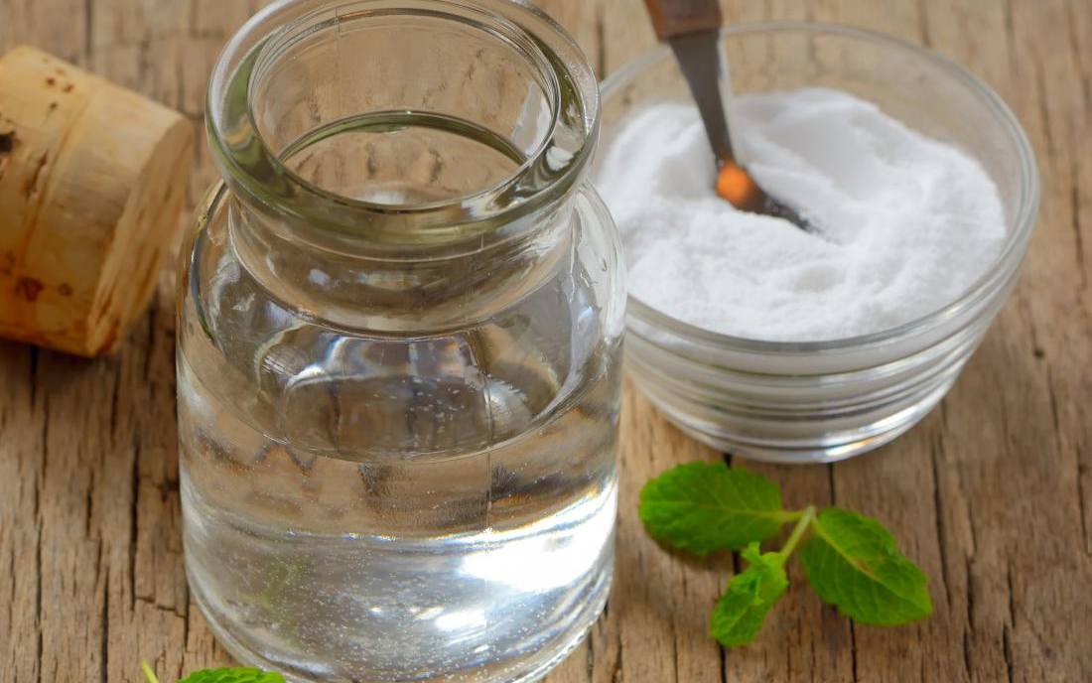
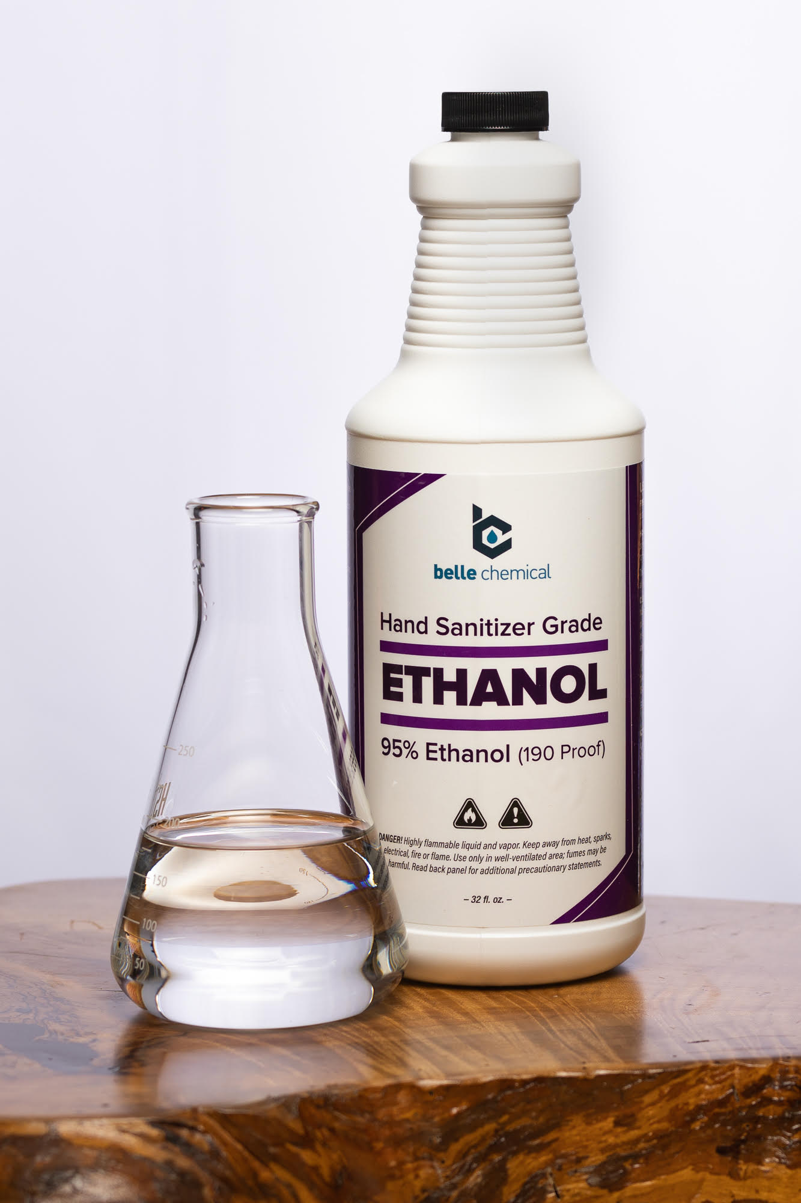
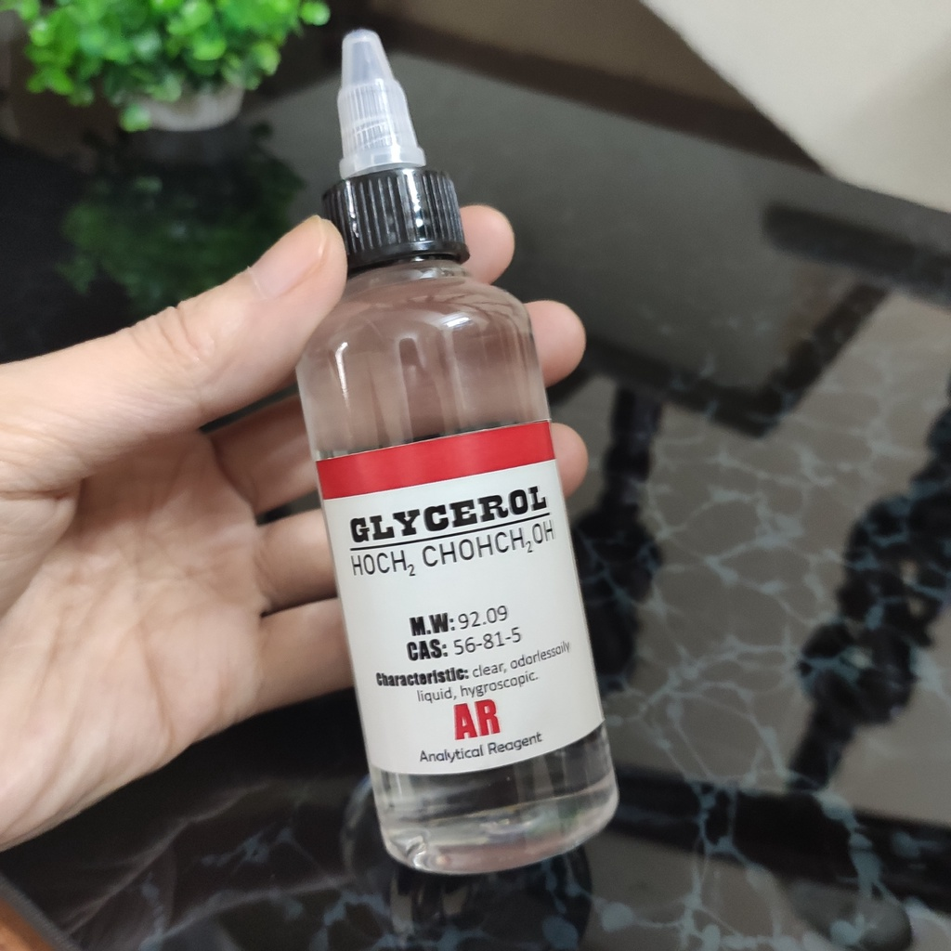
KẾT LUẬN
Trong thực tế, người ta thấy rằng:
Hầu hết các acid, base và muối tan được trong nước thuộc loại chất điện li.
Rất nhiều chất hữu cơ tan được trong nước như đường saccharose (C₁₂O₂₂H₁₁), ethanol, glycerol,... là những chất không điện li.

Slide 16

Tìm hiểu và cho biết những chất nào sau đây thuộc loại chất điện li: HCl, Fe, BaCl₂, Ca(OH)₂, CH₃COOH, O₂.
Trả lời
Những chất thuộc loại chất điện li là:
HCl, BaCl₂, Ca(OH)₂,CH₃COOH.

Slide 17
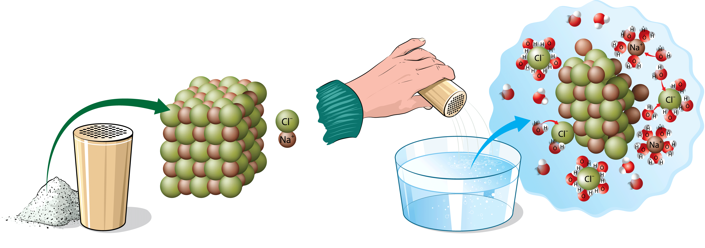
Nước đóng vai trò quan trọng trong sự điện li của một chất.
Nước là phân tử phân cực (các nguyên tử H mang một phần điện tích dương và nguyên tử O mang một phần điện tích âm) nên khi hòa tan một chất điện li vào nước, xuất hiện tương tác của nước với các ion. Tương tác này sẽ bứt các ion khỏi tinh thể (hoặc phân tử) để tan vào nước.

Slide 18
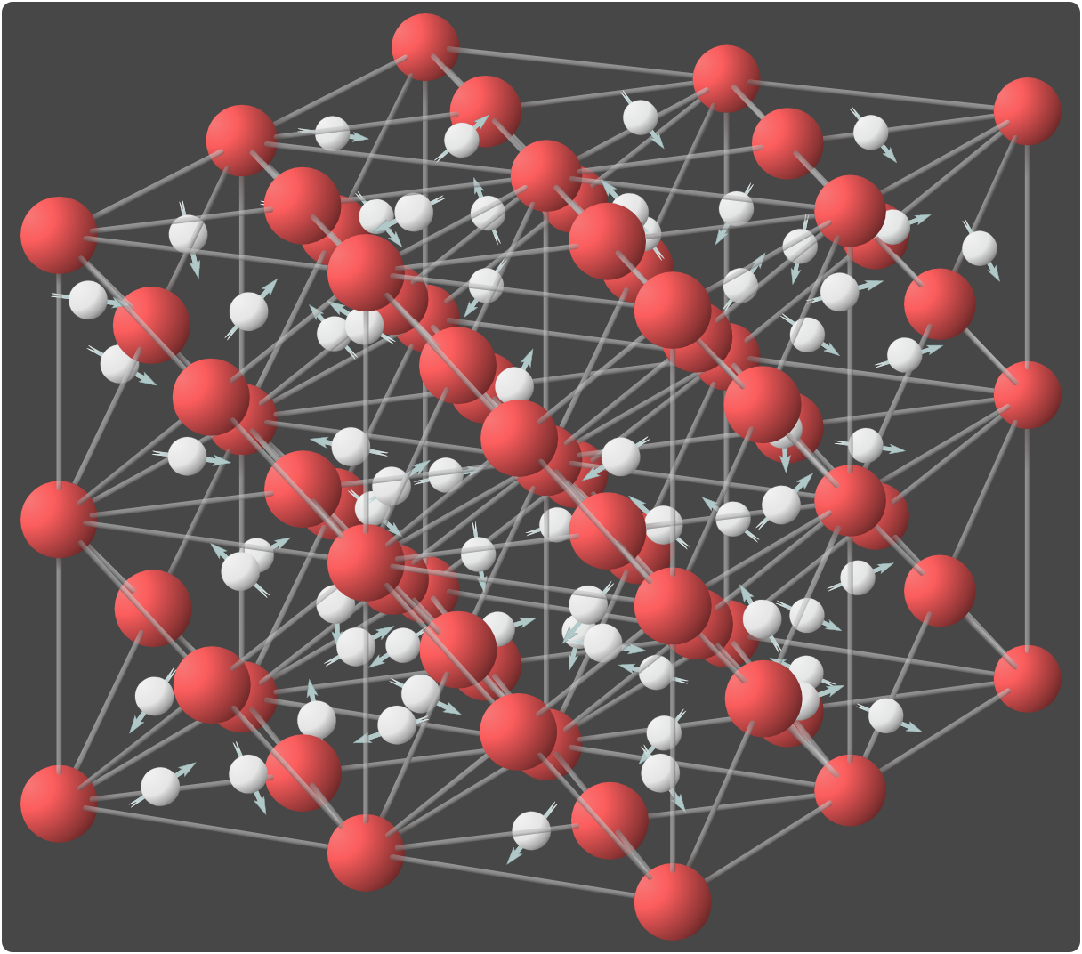
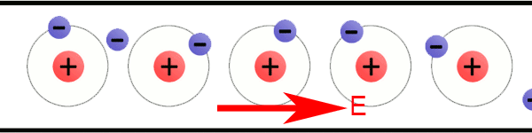
BỔ TRỢ KIẾN THỨC
Bản chất của dòng điện là dòng chuyển dời có hướng của các hạt mang điện như electron (ví dụ trong kim loại) hoặc ion (ví dụ trong dung dịch, trong muối nóng chảy,...)

Slide 19

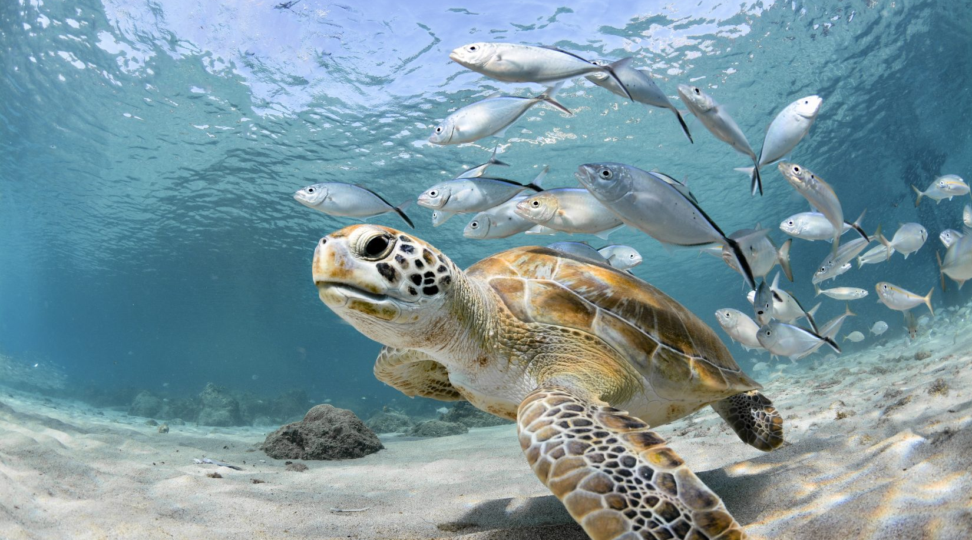
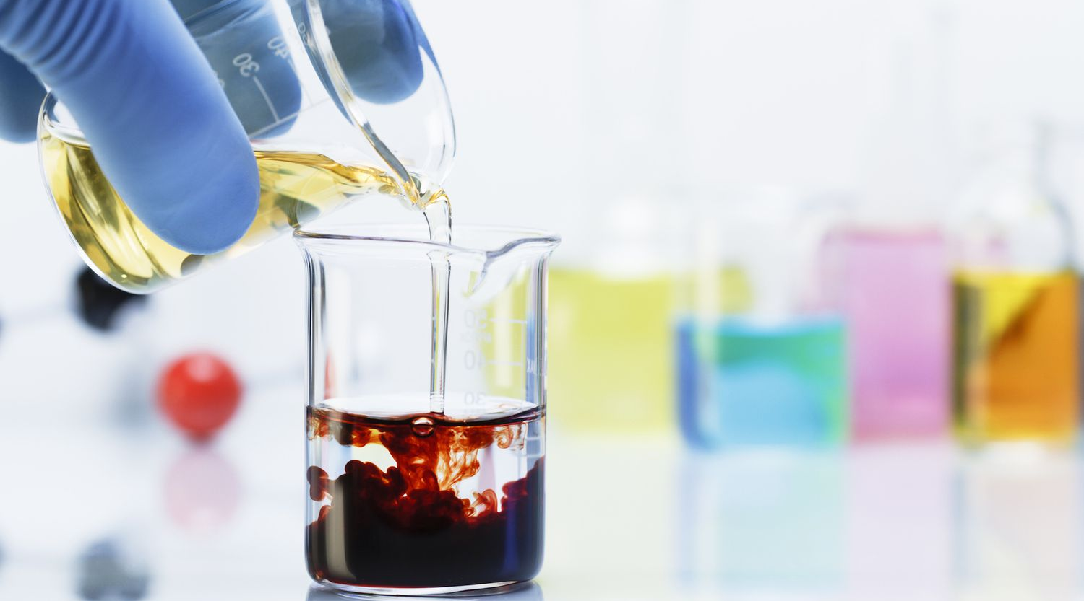
EM CÓ BIẾT
Nước là dung môi phổ biến và quan trọng nhất đối với sự sống trên hành tinh chúng ta. Nước được coi là một trong các dấu hiệu của sự sống. Trong bất kì sinh vật sống nào cũng đều thấy sự có mặt của nước vì nước là môi trường cho rất nhiều phản ứng hóa học.

Slide 20
PHẦN II.
THUYẾT BRøNSTED - LOWRY
VỀ ACID - BASE

Slide 21
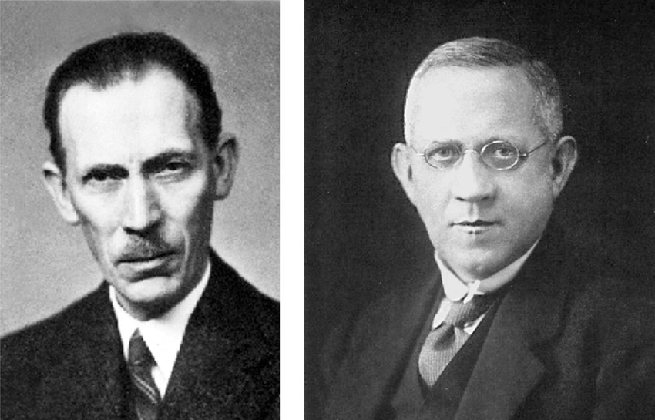
1. THUYẾT BRøNSTED - LOWRY VỀ ACID - BASE
Năm 1923, Br∅nsted và Lowry đã đề xuất thuyết về acid - base như sau: Acid là những chất có khả năng cho H⁺, base là những chất có khả năng nhận H⁺.
BRøNSTED
LOWRY

Slide 22

1. THUYẾT BRøNSTED - LOWRY VỀ ACID - BASE
VÍ DỤ 1
HCl phân li trong nước theo phương trình sau:
HCl → H⁺ + Cl⁻
(3a)
Trong thực tế, H⁺ không tồn tại độc lập trong nước mà dễ dàng kết hợp với H₂O để tạo thành ion H₃O⁺ (hydronium) nên sự phân li của HCl trong nước được viết lại dưới dạng:
HCl + H₂O → H₃O⁺ + Cl⁻
(3b)

Slide 23
1. THUYẾT BRøNSTED - LOWRY VỀ ACID - BASE
VÍ DỤ 1
HCl phân li trong nước theo phương trình sau:
HCl → H⁺ + Cl⁻
(3a)
Theo thuyết Br∅nsted - Lowry, HCl là acid. Để đơn giản, trong dung môi nước, sự phân li của HCl được viết dưới dạng (3a).

Slide 24
?
Ở quá trình (3b), nước đóng vai trò là acid hay base? Vì sao?
HCl + H₂O → H₃O⁺ + Cl⁻
(3b)
Trả lời
Nước đóng vai trò là base. Vì nước nhận H⁺ để tạo ion H₃O⁺.

Slide 25
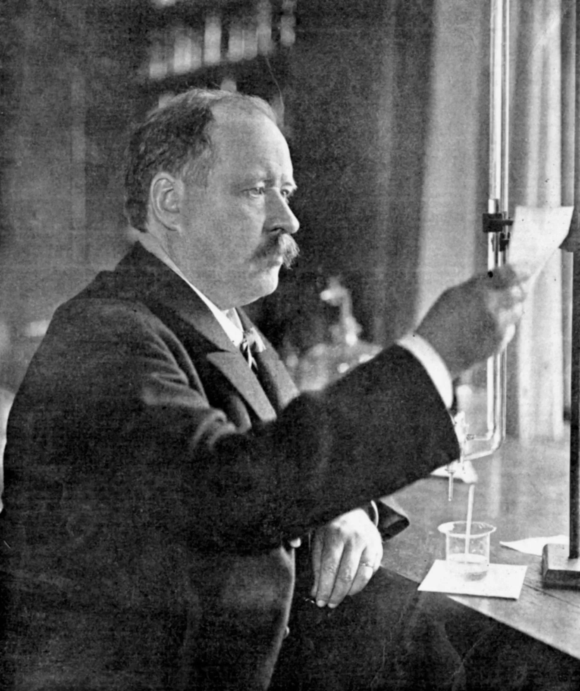
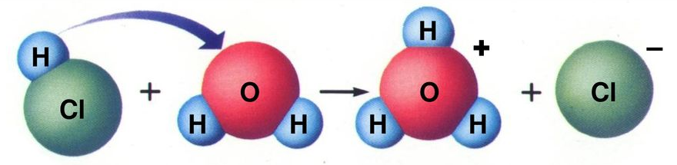
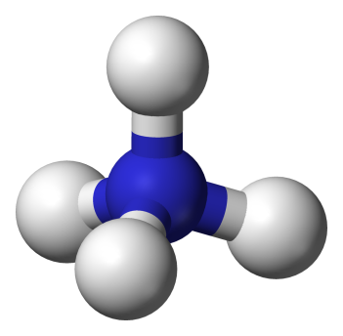
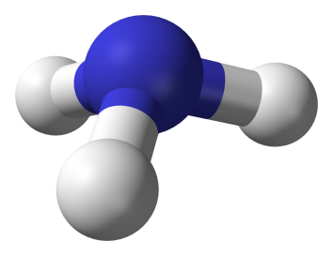
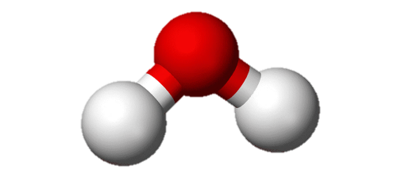
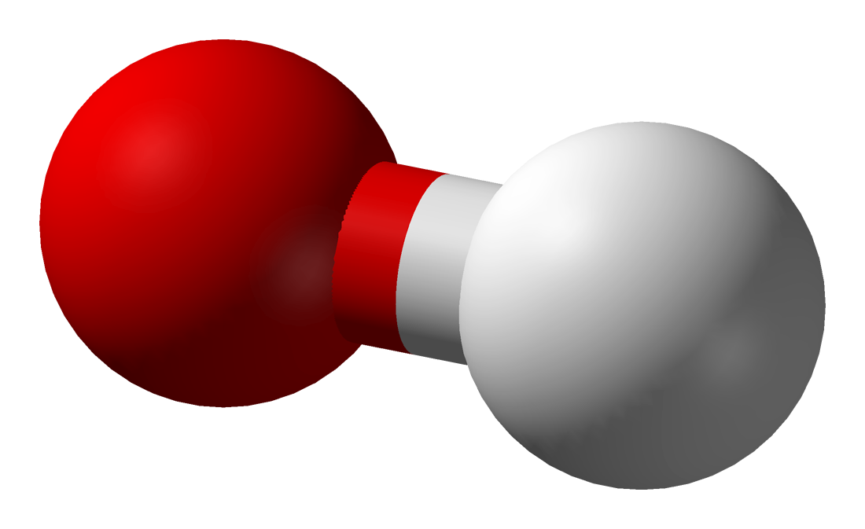
BỔ TRỢ KIẾN THỨC
Theo thuyết Arrhenius (A-rê-ni-ut), acid là những chất khi tan trong nước phân li ra H+ (proton), base là những chất khi tan trong nước phân li ra OH⁻.
⇌
NH₃
H₂O
NH₄⁺
OH⁻

Slide 26
1. THUYẾT BRøNSTED - LOWRY VỀ ACID - BASE
VÍ DỤ 2
Ammonia (NH₃) khi tan trong nước có phản ứng với nước:
NH₃ + H₂O ⇌ NH₄⁺ + OH⁻
(4)
Trong cân bằng (4), hãy chỉ ra hai acid và hai base. Giải thích.
Trả lời
Hai acid là H₂O (chiều thuận) và NH₄⁺ (chiều nghịch).
Hai base là NH₃ (chiều thuận) và OH⁻ (chiều nghịch).

Slide 27
1. THUYẾT BRøNSTED - LOWRY VỀ ACID - BASE
VÍ DỤ 2
Ammonia (NH₃) khi tan trong nước có phản ứng với nước:
NH₃ + H₂O ⇌ NH₄⁺ + OH⁻
(4)
Trong cân bằng (4), hãy chỉ ra hai acid và hai base. Giải thích.
Trả lời
Giải thích: vì theo thuyết Br∅nsted và Lowry về acid - base: Acid là những chất có khả năng cho H⁺, base là những chất có khả năng nhận H⁺.

Slide 28
1. THUYẾT BRøNSTED - LOWRY VỀ ACID - BASE
VÍ DỤ 2
Ammonia (NH₃) khi tan trong nước có phản ứng với nước:
NH₃ + H₂O ⇌ NH₄⁺ + OH⁻
(4)
Trong phản ứng thuận của (4), H₂O đã nhường H⁺ cho NH₃ nên đóng vai trò là acid, còn NH₃ nhận H⁺ từ H₂O nên đóng vai trò là base.

Slide 29
1. THUYẾT BRøNSTED - LOWRY VỀ ACID - BASE
VÍ DỤ 3
Trong dung dịch nước của acetic acid (CH3COOH) tồn tại cân bằng:
CH₃COOH + H₂O ⇌ H₃O⁺ + CH₃COO⁻
(5)
Theo phản ứng thuận, CH₃COOH đóng vai trò acid còn H₂O đóng vai trò base; theo phản ứng nghịch, H₃O⁺ đóng vai trò acid còn CH₃COOH⁻ đóng bai trò base.

Slide 30
?
Dựa vào cân bằng (4) và (5), hãy giải thích vì sao H₂O được cho là chất có lưỡng tính (là chất vừa có tính acid, vừa có tính base).
NH₃ + H₂O ⇌ NH₄⁺ + OH⁻
(4)
CH₃COOH + H₂O ⇌ H₃O⁺ + CH₃COO⁻
(5)
Trả lời
Ở cân bằng (4), H₂O đóng vai trò là acid vì là chất cho H⁺;
Ở cân bằng (5) H₂O đóng vai trò là base vì là chất nhận H⁺.
Vì vậy H₂O được cho là chất có tính lưỡng tính
(là chất vừa có tính acid, vừa có tính base).

Slide 31
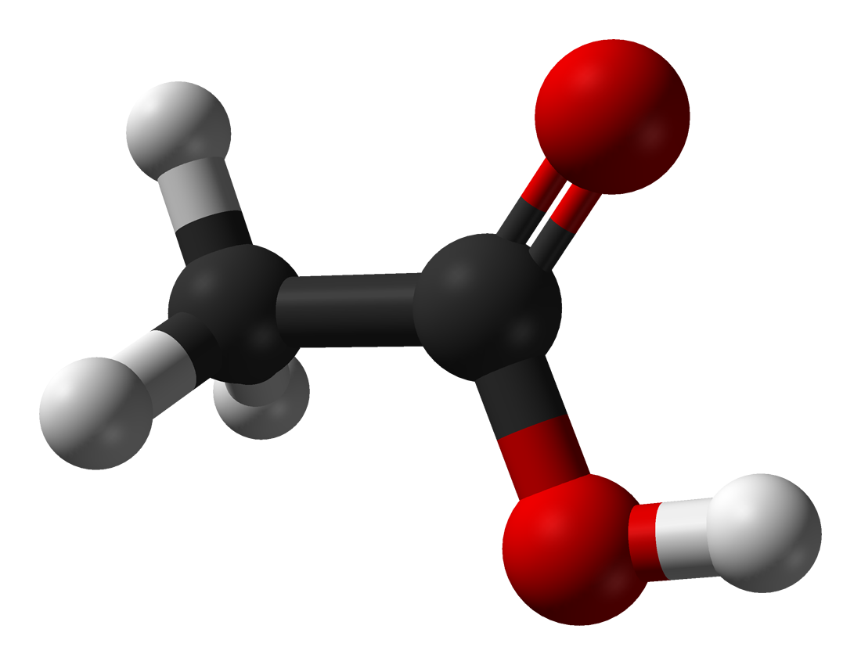
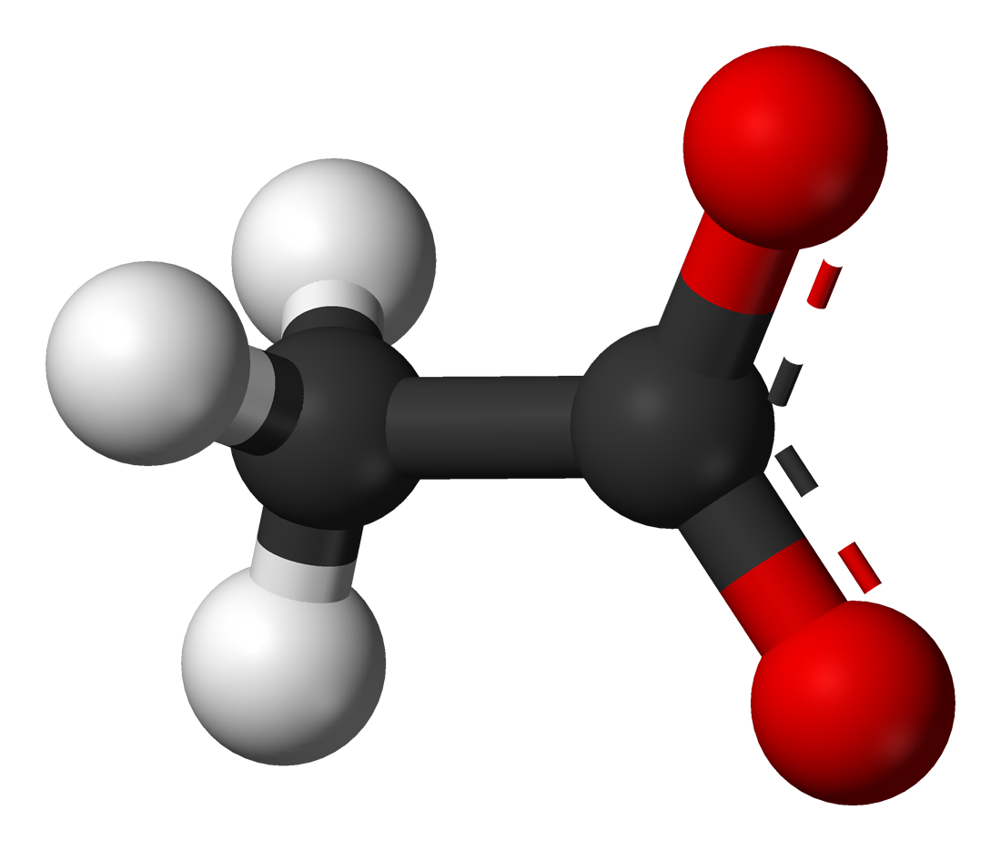
EM CÓ BIẾT
Cặp CH₃COOH/ CH₃COO⁻ gọi là cặp acid/ base liên hợp, tương tự H₂O là base liên hợp của acid H₃O⁺.
CH₃COOH
CH₃COO⁻

Slide 32
2. ACID/ BASE MẠNH VÀ ACID/ BASE YẾU
Theo thuyết Br∅nsted - Lowry, HCl và CH₃COOH đều là acid; tuy nhiên, có sự khác nhau khi viết phương trình điện li:
HCl → H⁺ + Cl⁻
(3a)
CH₃COOH ⇌ CH₃COO⁻ + H⁺
(6)

Slide 33
2. ACID/ BASE MẠNH VÀ ACID/ BASE YẾU
HCl → H⁺ + Cl⁻
(3a)
Mũi tên một chiều (→) ở (3a) có ý nghĩa: Đây là quá trình một chiều và HCl phân li hoàn toàn trong nước, nghĩa là không còn phân tử HCl trong dung dịch.

Slide 34
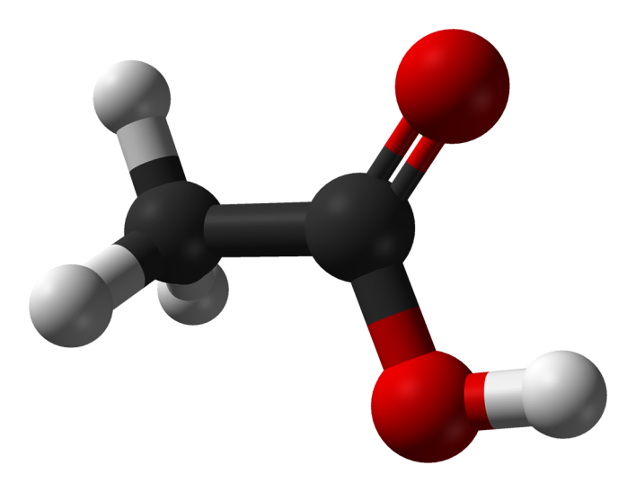
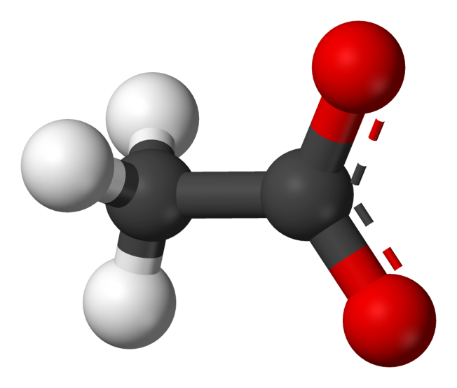
2. ACID/ BASE MẠNH VÀ ACID/ BASE YẾU
CH₃COOH ⇌ CH₃COO⁻ + H⁺
(6)
Mũi tên thuận nghịch (⇌) ở (6) có ý nghĩa: Đây là quá trình thuận nghịch và CH₃COOH không phân li hoàn toàn trong nước, nghĩa là trong dung dịch vẫn có cả phân tử CH₃COOH cùng các ion CH₃COO⁻ và H⁺.

Slide 35


KẾT LUẬN
Từ sự phân li hoàn toàn và không hoàn toàn của acid và base trong nước, rút ra đặc điểm: Acid mạnh và base mạnh phân li hoàn toàn trong nước (nên không tồn tại dạng phân tử trong nước). Acid yếu và base yếu phân li một phần trong nước.
BỔ TRỢ KIẾN THỨC
NH₃ là một base yếu, NH₄⁺ là một acid yếu.

Slide 36
Cho các phân tử sau: HBr, HI, H₂S, KOH. Hãy phân loại chúng thành acid mạnh, base mạnh, acid yếu và base yếu.
Trả lời
Phương trình điện li | Phân loại
HBr → H⁺ + Br⁻ | Acid mạnh
HI → H⁺ + I⁻ | Acid mạnh
H²S ⇌ 2H⁺ + S²⁻ | Acid yếu
KOH → H⁺ + OH⁻ | Base mạnh

Slide 37

2. ACID/ BASE MẠNH VÀ ACID/ BASE YẾU
VÍ DỤ 4
Các acid HCl, HNO₃, H₂SO₄,... là acid mạnh và các base NaOH, Ba(OH)₂, Ca(OH)₂,... là base mạnh.
Các acid CH₃COOH, H₂CO₃, H₂SO₃,... là các acid yếu và các gốc acid tương ứng CH₃COO⁻, CO₃ , SO₃ ,... là base.
2-
2-

Slide 38
2. ACID/ BASE MẠNH VÀ ACID/ BASE YẾU
VÍ DỤ 4
2-
Theo thuyết Br∅nsted - Lowry, nhiều ion như Fe³⁺, Al³⁺, CO₃,... sẽ đóng vai trò là acid hoặc base trong nước, bởi chúng tác dụng một phân với nước. Ví dụ:
Al³⁺ + 3H₂O ⇌ Al(OH)₃ + 3H⁺
(7)
2-
(8a)
CO₃ + H₂O ⇌ HCO₃⁻ + OH⁻
-
(8b)
HCO₃ + H₂O ⇌ H₂CO₃ + OH⁻

Slide 39
2. ACID/ BASE MẠNH VÀ ACID/ BASE YẾU
VÍ DỤ 4
Al³⁺ + 3H₂O ⇌ Al(OH)₃ + 3H⁺
(7)
2-
(8a)
CO₃ + H₂O ⇌ HCO₃⁻ + OH⁻
-
(8b)
HCO₃ + H₂O ⇌ H₂CO₃ + OH⁻
Các phản ứng (7), (8a) và (8b) còn được gọi là phản ứng thủy phân (tác dụng với ước) của ion Al³⁺ và ion CO₃ . Phản ứng thủy phân của những ion này có nhiều ý nghĩa trong thực tiễn.
2-

Slide 40
?
Trong các cân bằng (7), (8a) và (8b), xác định các acid và các base.
Al³⁺ + 3H₂O ⇌ Al(OH)₃ + 3H⁺
(7)
2-
(8a)
CO₃ + H₂O ⇌ HCO₃⁻ + OH⁻
-
(8b)
HCO₃ + H₂O ⇌ H₂CO₃ + OH⁻

Slide 41
?
Trong các cân bằng (7), (8a) và (8b), xác định các acid và các base.
Trả lời
Al³⁺ + 3H₂O ⇌ Al(OH)₃ + 3H⁺
(7)
Acid
Base
Base
Acid

Slide 42
?
Trong các cân bằng (7), (8a) và (8b), xác định các acid và các base.
Trả lời
2-
(8a)
CO₃ + H₂O ⇌ HCO₃⁻ + OH⁻
Base
Acid
Acid
Base

Slide 43
?
Trong các cân bằng (7), (8a) và (8b), xác định các acid và các base.
Trả lời
-
(8b)
HCO₃ + H₂O ⇌ H₂CO₃ + OH⁻
Base
Acid
Acid
Base

Slide 44
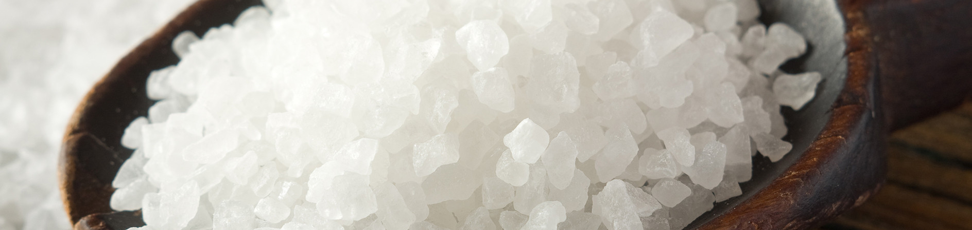
2. ACID/ BASE MẠNH VÀ ACID/ BASE YẾU
VÍ DỤ 5
Phèn nhôm (hay phèn chua) có công thức KAl(SO₄)₂·12H₂O,
trong nước bị phân li hoàn toàn theo phương trình:
2-
KAl(SO₄)₂·12H₂O → K⁺ + Al³⁺ + 2SO₄ + 12H₂O

Slide 45
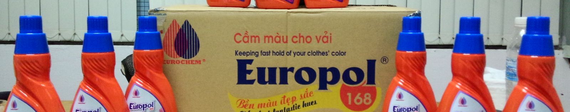
2. ACID/ BASE MẠNH VÀ ACID/ BASE YẾU
VÍ DỤ 5
2-
KAl(SO₄)₂·12H₂O → K⁺ + Al³⁺ + 2SO₄ + 12H₂O
Al³⁺ + 3H₂O ⇌ Al(OH)₃ + 3H⁺
(7)
Phèn nhôm thường được dùng để làm trong nước và làm chất cầm màu trong công nghiệp nhuộm, in bởi ion Al³⁺ tạo ra Al(OH)₃ theo phản ứng (7) ở dạng kết tủa keo,... có khả năng hấp phụ các chất rồi lắng xuống đáy bể hoặc gắn vào sợi vải cần nhuộm.

Slide 46



Tương tự Ví dụ 5, hãy cho biết dung dịch phèn sắt (NH₄Fe(SO₄)₂)·12H₂O) có môi trường acid hay base. Giải thích. Vì sao người ta có thể dùng phèn sắt để loại bỏ các chất lơ lửng trong nước?
Trả lời
2-
NH₄Fe(SO₄)₂·12H₂O → NH₄⁺ + Fe₃⁺ + 2SO₄ + 12H₂O
Fe³⁺ + 3H₂O → Fe(OH)₃ + 3H⁺
Người ta có thể dùng phèn sắt để loại bỏ các chất lơ lửng trong nước vì nó hoạt động theo nguyên tắc keo tụ, giúp loại bỏ được phosphate và các chất khác,...

Slide 47
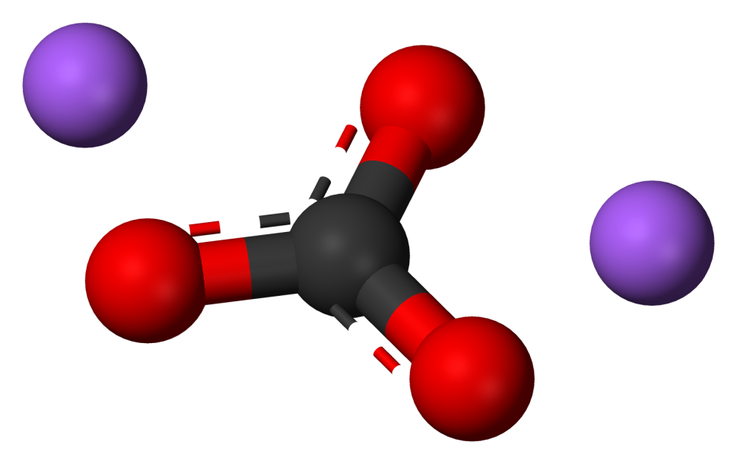
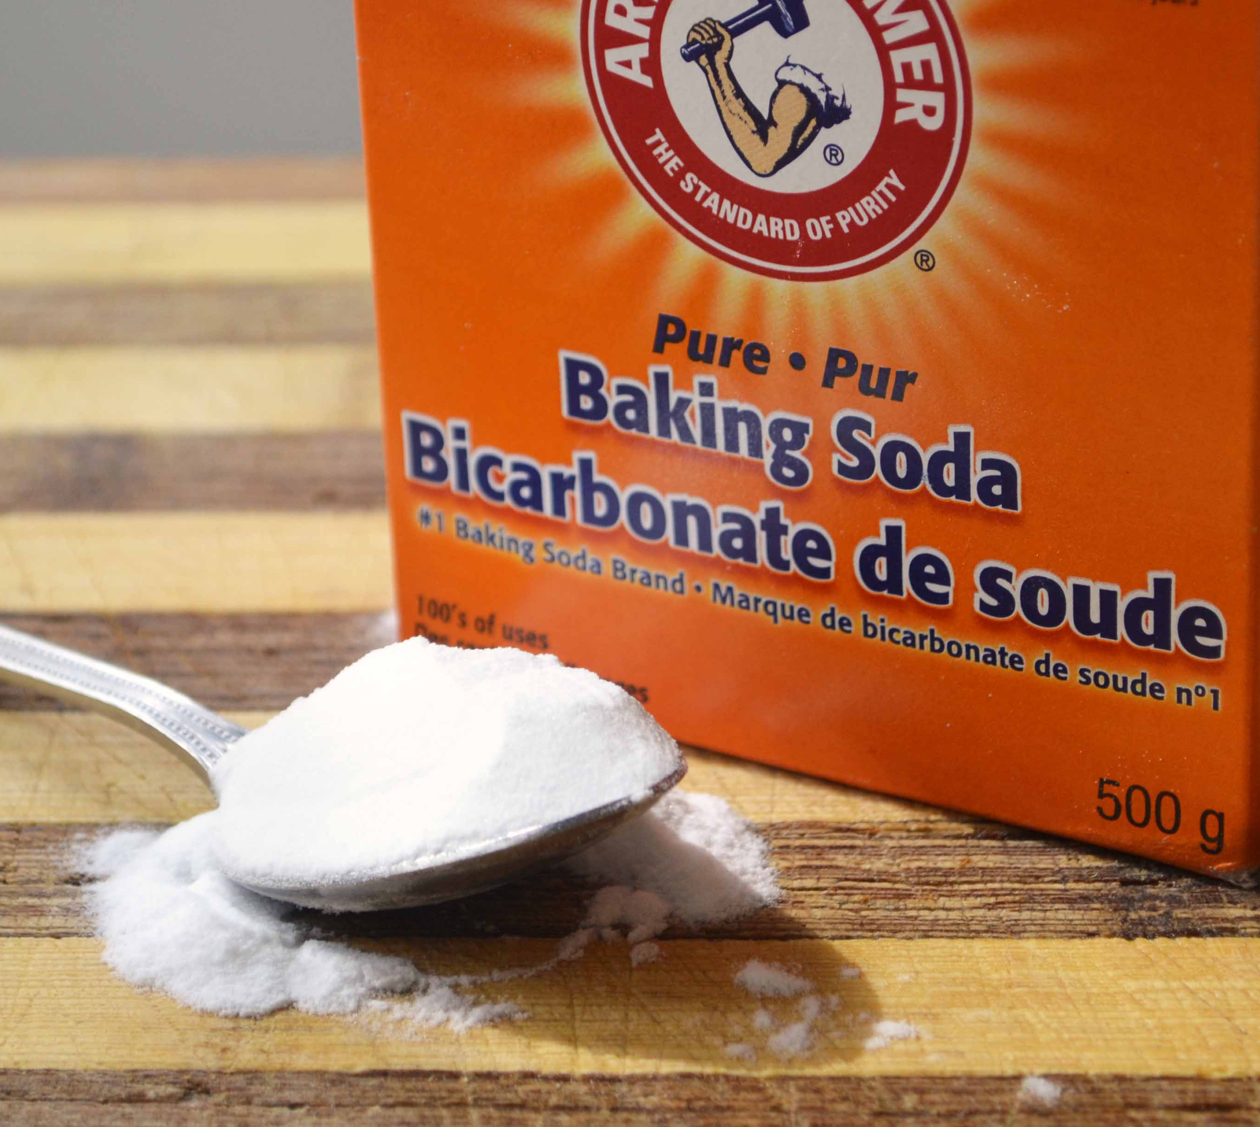
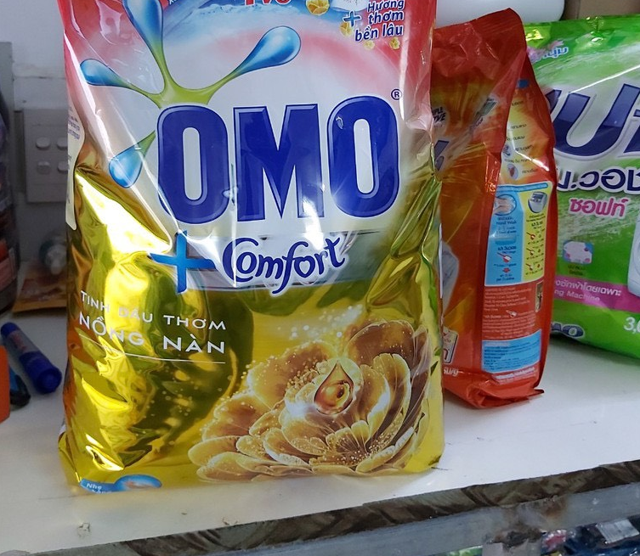
2. ACID/ BASE MẠNH VÀ ACID/ BASE YẾU
VÍ DỤ 6
Sodium carbonate (Na₂CO₃) có rất nhiều ứng dụng, chẳng hạn trong công nghiệp sản xuất chất tẩy rửa. Bản thân dung dịch này được sử dụng để làm sạch các vết dầu mỡ bám trên bề mặt kim loại trước khi sơn, mạ do ion OH⁻ (sinh ra từ phản ứng thủy phân (8a), (8b)) phản ứng được với các chất dầu, mỡ (thuộc loại ester hữu cơ).

Slide 48
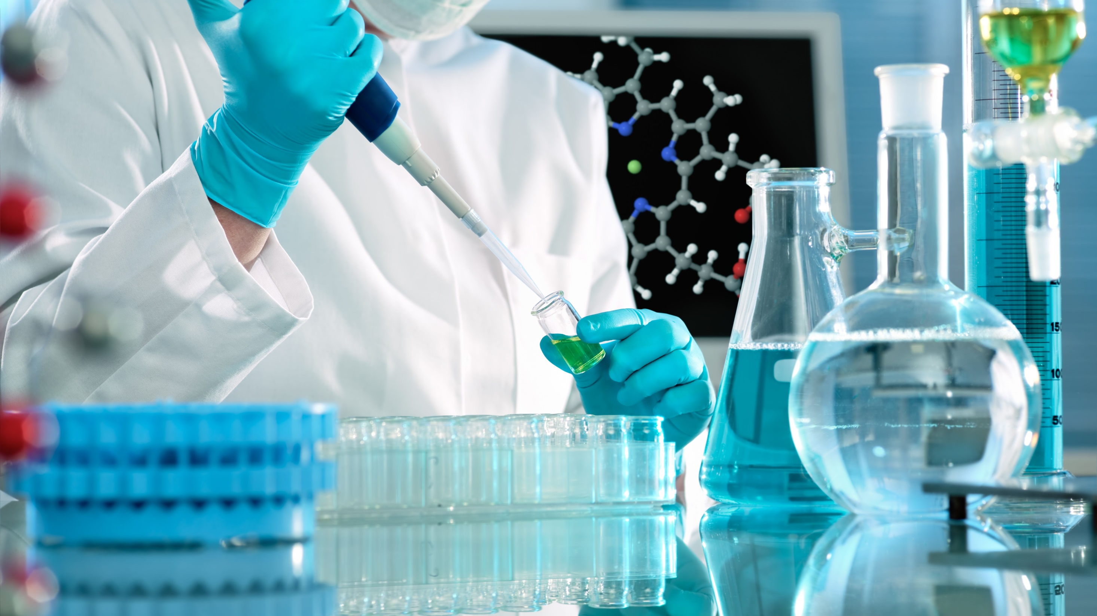

KIẾN THỨC CỐT LÕI
Quá trình phân li các chất khi tan trong nước thành các ion là sự điện li. Chất điện li là chất khi tan trong nước phân li thành các ion. Chất không điện li là chất khi tan trong nước không phân li thành các ion.
Thuyết Br∅nsted - Lowry về acid - base: Acid là những chất có khả năng cho H⁺, base là những chất có khả năng nhận H⁺.
Acid mạnh và base mạnh phân li hoàn toàn trong nước; acid yếu và base yếu phân li một phần trong nước.
Các ion tác dụng với nước tạo ra H⁺ là acid. Các ion tác dụng với nước tạo ra OH⁻ là base.

Slide 49
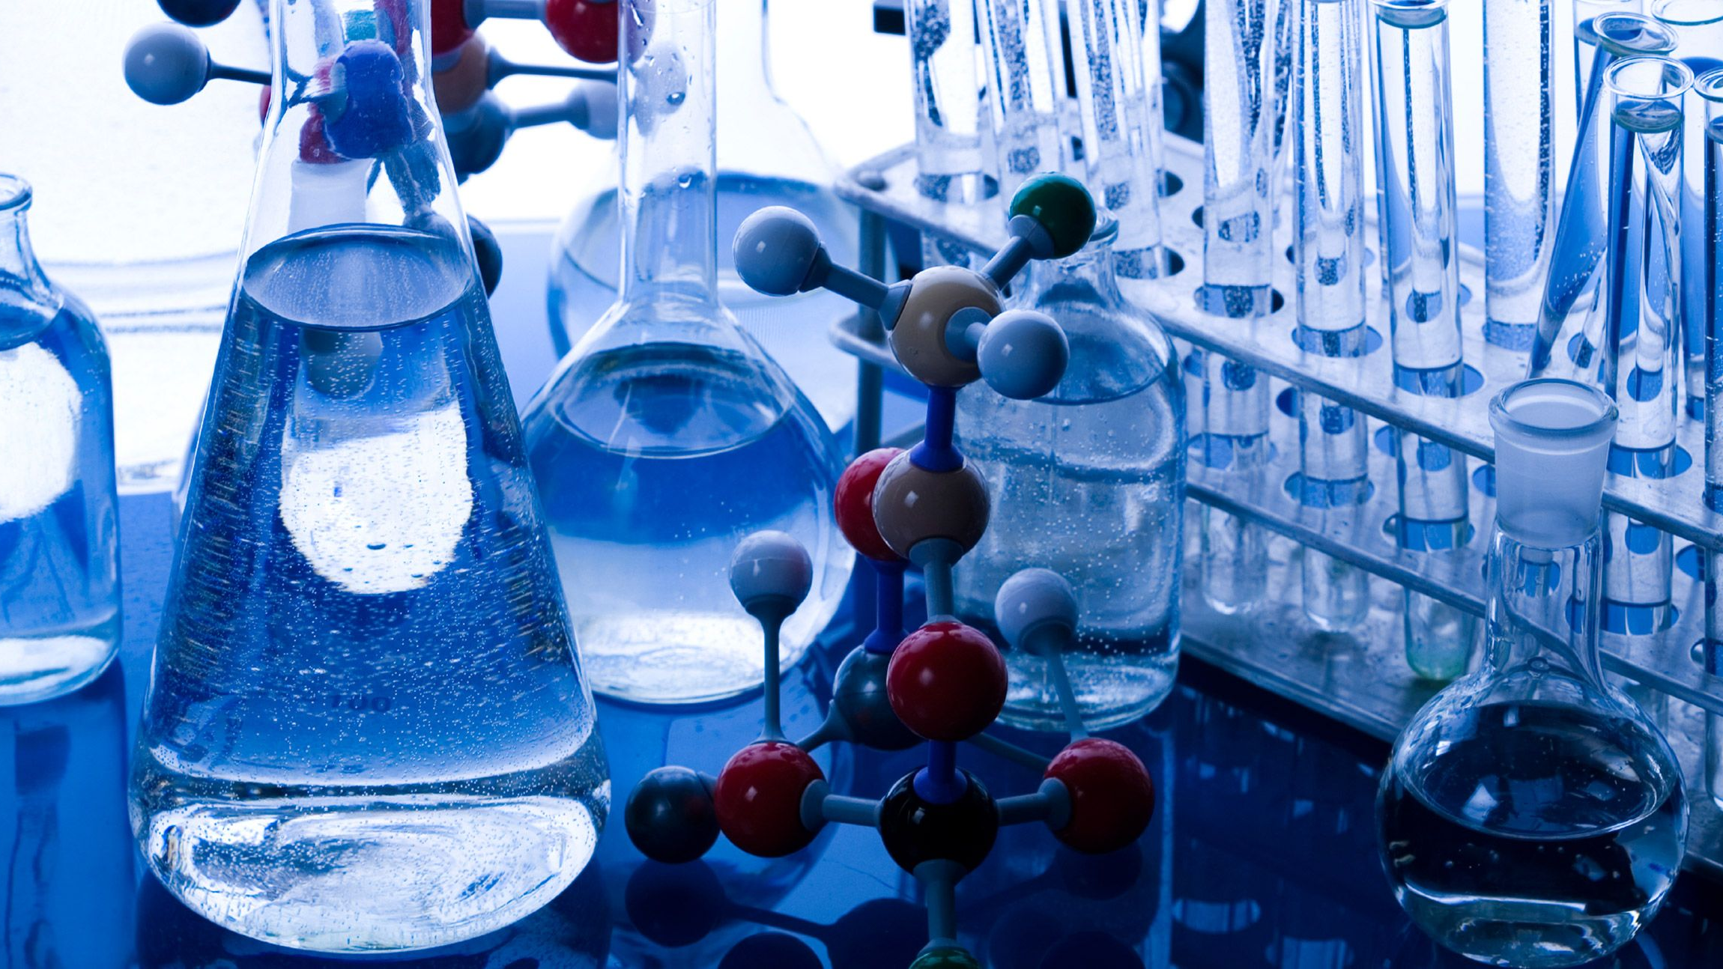

BÀI TẬP 1
Nếu dòng điện chạy qua được dung dịch nước của một chất X, những phát biểu nào sau đây không đúng?
a) Chất X là chất điện li.
b) Trong dung dịch chất X có các ion dương và ion âm.
c) Chất X ở dạng rắn khan cũng dẫn điện.
d) Trong dung dịch chất X có electron tự do.
Đáp án
c) sai vì chất rắn khan tồn tại dưới dạng mạng tinh thể ion, rất bền vững, không phân li ra được ion dương và ion âm (di chuyển tự do) nên không có khả năng dẫn điện.
d) sai vì trong dung dịch chất X có ion tự do, còn các electron tự do có trong các kim loại.

Slide 50
BÀI TẬP 2
Giải thích vai trò của nước trong sự điện li của HCl và NaOH.
Đáp án
Nước đóng vai trò quan trọng trong sự điện li của một chất.
Vì nước là phân tử phân cực (các nguyên tử H mang một phần điện tích dương và nguyên tử O mang một phần điện tích âm) nên khi hoà tan một chất điện li (HCl hoặc NaOH) vào nước, xuất hiện tương tác của nước với các ion. Tương tác này sẽ bứt các ion khỏi tinh thể (hoặc phân tử) để tan vào nước.

Slide 51
BÀI TẬP 3
Giải thích vì sao dung dịch HCl dẫn điện tốt hơn dung dịch CH₃COOH có cùng nồng độ.
Đáp án
Trong dung dịch, các phân tử HCl phân li hoàn toàn thành các ion, còn CH₃COOH chỉ phân li một phần nên dung dịch HCl dẫn điện tốt hơn dung dịch CH₃COOH có cùng nồng độ.
HCl → H⁺ + Cl⁻
CH₃COOH ⇌ CH₃COO⁻ + H⁺

